Slide 1
ГЕНЕРАЦІЯ МУЗИЧНИХ ТВОРІВ ЗА ДОПОМОГОЮ КВАНТОВОГО КОМП’ЮТЕРА
Яблоновський А.О. , Якуніна Н.О.
Національний технічний університет України
«Київський політехнічний інститут ім. І. Сікорського»
пр-т. Перемоги 37, м. Київ, 03056
e-mail:anton128355@gmail.com

Slide 2
План доповіді
Вступ
Теоретичні відомості
Хід роботи
Висновок
Література

Slide 3
Експеримент Карла Своциля та Фолькмара Путца.
Фізик Карл Своцил і музикант Фолькмар Путц запропонували математичну модель квантування музики. З її допомогою можна уявити, яким чином в музиці можуть реалізовуватися такі дивні властивості квантового світу, як суперпозиція, квантова заплутаність і принцип додатковості [3].

Slide 4
Різниця між бітом та кубітом інформації

Slide 5
Початкові відомості про квантову механіку.

Slide 6
IBM Q Experience

Slide 7
Онлайн платформа IBM Q Experience безкоштовно надає користувачам доступ до набору прототипів квантових процесорів виробництва IBM.

Slide 8
Кожен бажаючий може побудувати квантову схему, та запустити її в роботу на симуляторі КК IBM QX або на 16-кубітному КК IBM QX.

Slide 9
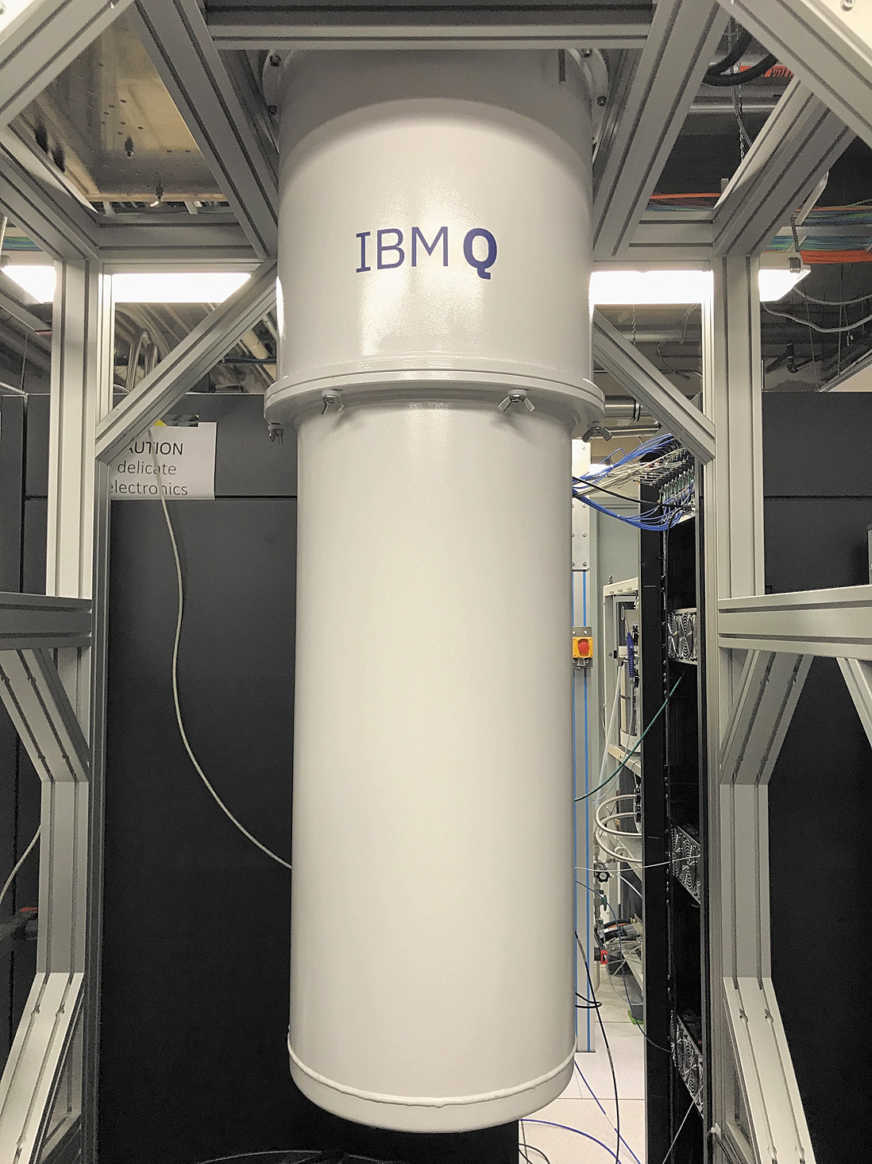
16-кубітний квантовий комп’ютер IBM QX

Slide 10
Quantum Composer QX – безкоштовне ПЗ для взаємодії з квантовим комп’ютером.

Slide 11
Quantum Composer QX від IBM [1].
Для створення власних алгоритмів, IBM пропонує безкоштовне ПЗ Quantum Composer QX, що представляє собою графічний інтерфейс з можливістю розробки індивідуальних алгоритмів реальних квантових моделей (quantum score QC). За допомогою Quantum Composer є можливість створювати алгоритми паралельних обчислень, для вирішення складної, многомірної задачі. В інтерфейсі програми QC, кожний рядок характеризує відповідний кубіт, та дає інформацію про його стан із плином часу. Кожний кубіт має унікальну частоту (аналогічно до музичних нот).

Slide 12
Quantum Composer QX від IBM [2].
Квантові вентилі (quantum gate) грають роль квантових логічних
елементів. Вони перетворюють вхідні стани кубітів у вихідні події за
заданим алгоритмом та визначають частоту для різних тривалостей,
амплітуд і фаз. При запуску програми Quantum Composer, можна вибрати
режим роботи з реальним квантовим процесором (realistic), або ж з
ідеальним квантовим симулятором (ideal). Симулятор використовує кожен
вентиль, як унітарну матрицю та створює образ вентиля з кінцевою
вихідною подією для випадка, коли всі операції ідеальні. В режимі
реального КК числено розв’язується система диференційних рівнянь, яка
визначає поставлену задачу. При цьому враховуються такі фактори, як
диссипація, фазовий шум, залежність роботи вентилів від часу, взаємодія
між суміжними кубітами.

Slide 13
Принцип квантування нот [1].
Для простоти проведення дослідження, можна взяти деякі ноти в окремому інструменті. В нашому досліді це буде піаніно в спеціальному програмному пакеті FL Studio, а саме октава С5 та лише білі клавіші. Ми закодували вибрані ноти та паузу двійковими числами: 000 - пауза, 001 - до, 010 - ре, 011 - мі, 100 - фа, 101 - соль, 110 - ля, 111- сі.

Slide 14
Принцип квантування нот [2].
Квантуванню підлягали тільки вибрані клавіші в октаві. В нашому
проекті квантування відбувалось наступним чином: кожну ноту в октаві
вважали незалежною подією, яка має деяку вірогідність, тобто всі події
можна було об’єднати в єдиний восьмивимірний Гільбертовий простір,
який відображав всю октаву. В цьому випадку, кожне спостерігання
відповідало окремому квантовому музичному стану, якій був реалізований
різними варіантами Гільбертового простору.

Slide 15
Принцип квантування нот [3].
Квантовий музичний стан нашої моделі - це лінійна комбінація 7 нот та паузи з відповідними вірогідностями, а отримана квантова мелодія - це зміна стану у часі. З цього слідує, що якщо вище описаний музичний стан буде слухати аудиторія з 8 людей, то є вірогідність, що в один і той же час кожен слухач буде чути свою унікальну мелодію, а коли музичний стан буде послідовно реалізовуватись декілька разів, то кожен раз буде сформовано іншу мелодію.

Slide 16
Алгоритм квантового перетворення Фур’є

Slide 17
Результати роботи алгоритму для симулятора КК та реального КК.

Slide 18
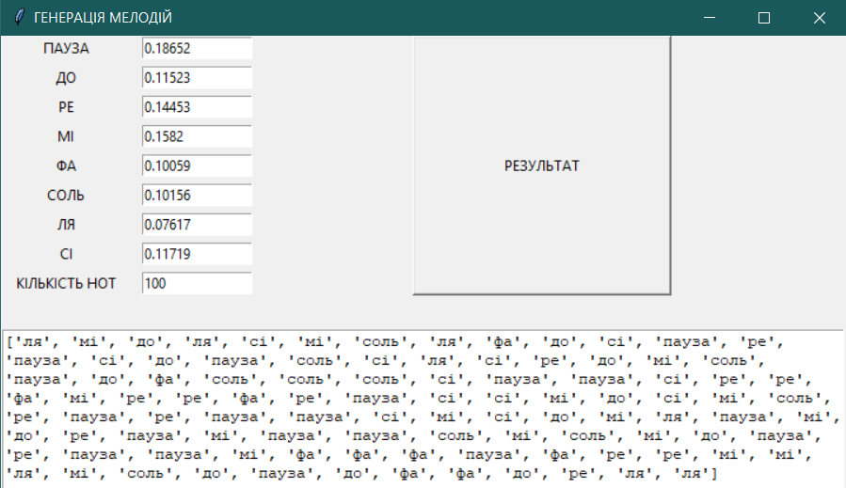
Генерація мелодій на основі двох гістограм за допомогою власної програми

Slide 19
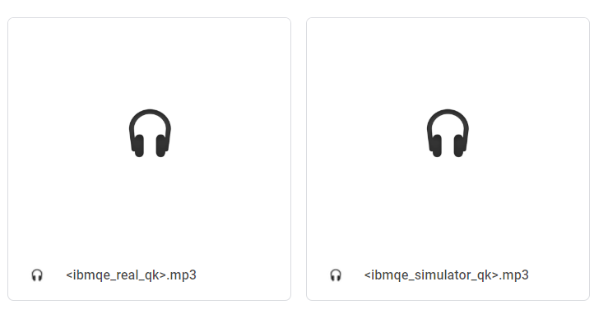
Результати
Отримана послідовність нот була перетворена на звук в FL Studio. Отриману музику можна прослухати за посиланням https://cutt.ly/NtvyVwl. < ibmqe_simulator_qk.mp3 > (музичний файл сформований через симулятор), < ibmqe_real_qk.mp3 > (музичний файл сформований на справжньому КК).

Slide 20
Висновок
Моделювання процеса генерації квантової музики дозволить освоїти
створення музичних творів із заданими параметрами. Наприклад, мелодій,
які можуть впливати на людину в так званому “четвертому стані
свідомості”, викликаючи включення механізму регенерації тканин
організму і тим самим зцілюючи людину від хвороб.

Slide 21
Література
1. Богданов Ю.И. Физико-статистические основы квантовой
математики. Учебное пособие. М.: МИЭТ, 2010, 163с
2. Д. Бауместер, А. Экерт, А. Цайлингер. Физика квантовой
информации. Москва: Постмаркет, 2002. - 376с.
3. Volkmar Putz, Karl Svozil. Quantum music. arХiv:1503.09045v1
[quant-ph] 31 Mar 2015

